Slide 1
W01-2 基本語法練習
Speaker: Malo

Slide 2
參考資料
A Byte of Python
https://python.swaroopch.com/
Python3 vs Python2 ? 不用再想了，就是Python3了!

Slide 3
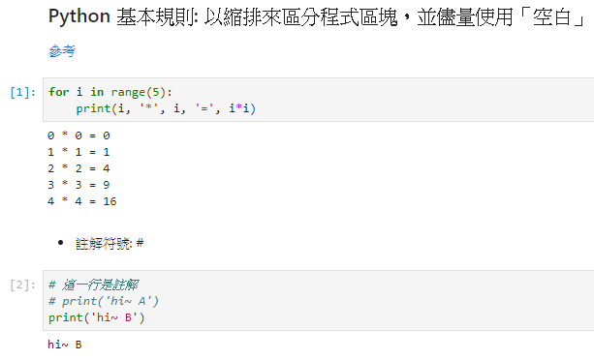
基本語法

Slide 4
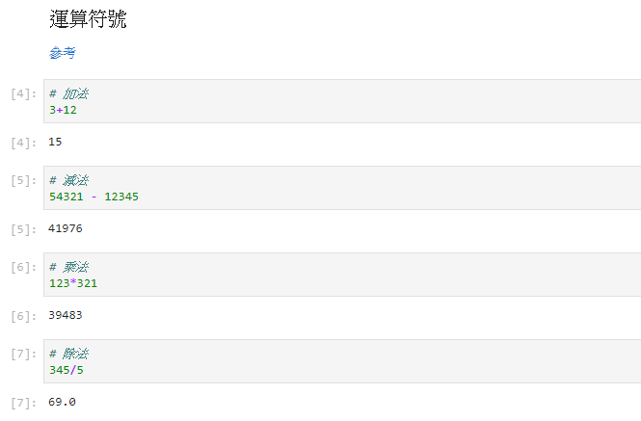
基本語法

Slide 5
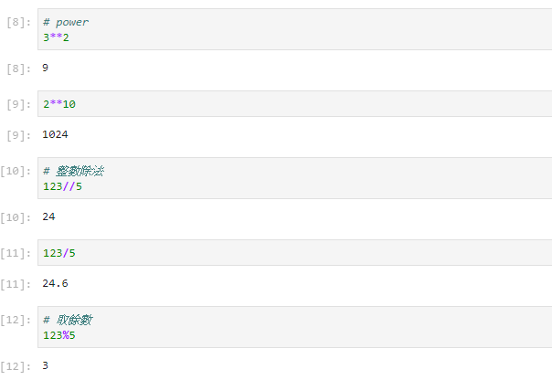
基本語法

Slide 6
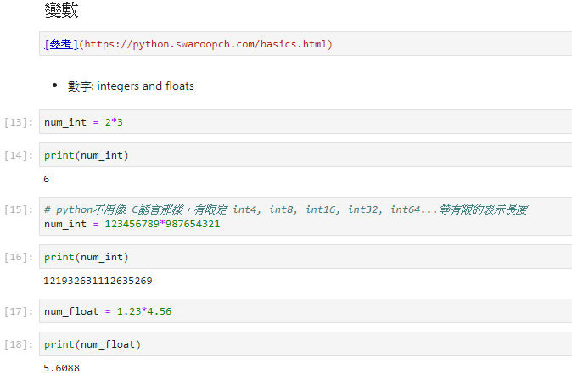
基本語法

Slide 7
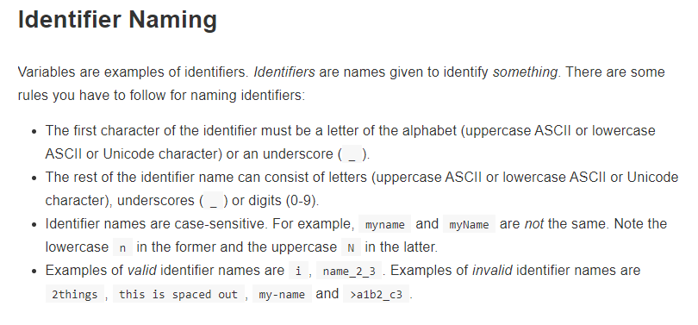
基本語法

Slide 8
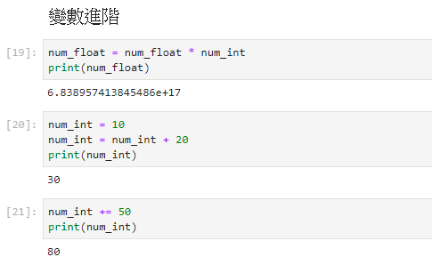
基本語法

Slide 9
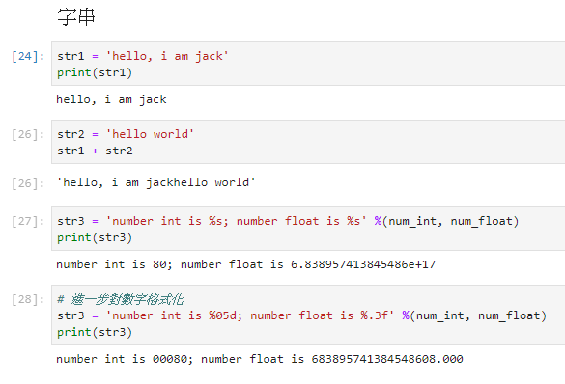
基本語法

Slide 10
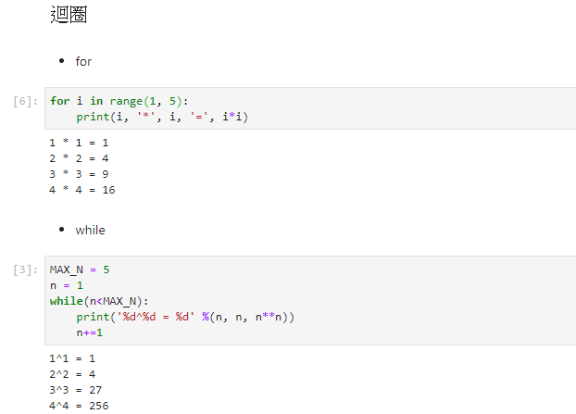
基本語法

Slide 11
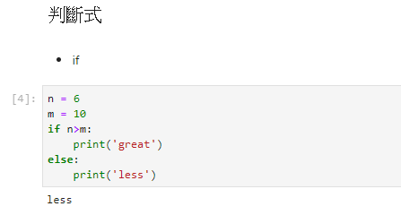
基本語法

Slide 12
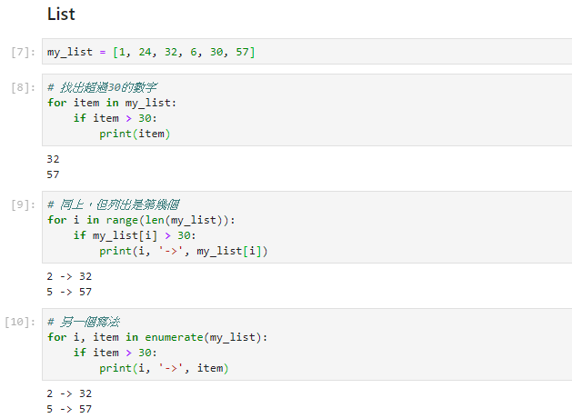
基本語法

Slide 13
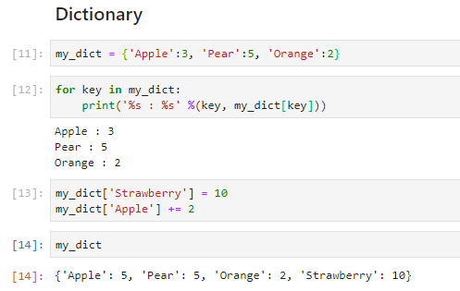
基本語法

Slide 14
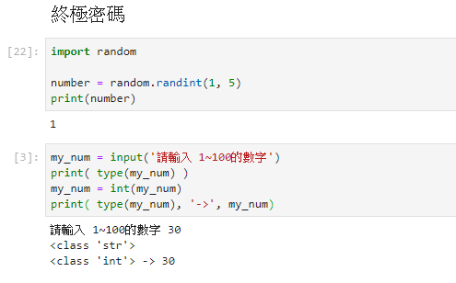
練習題
以下為提示資料，請測試後，完成一個終極密碼的遊戲

